Slide 1
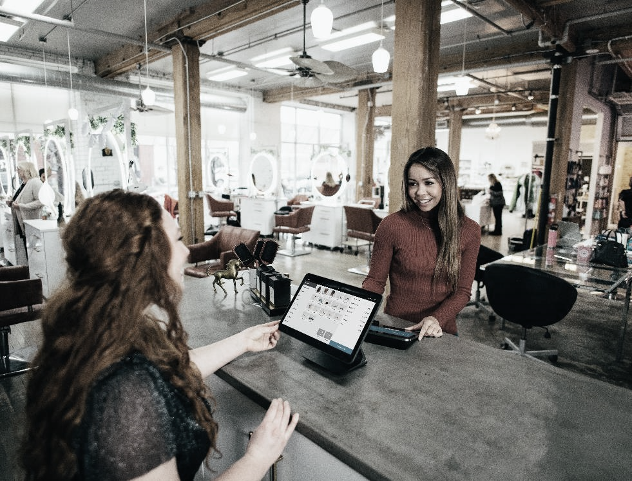

Module 1
Att övervinna socioekonomiska utmaningar för framgångsrikt migrantentreprenörskap
www.ingrow-project.eu
This resource is licensed under CCBY 4.0

Slide 2
INNEHÅLLSFÖRTECKNING
01
Socioekonomiska utmaningar för migrant entreprenörer
02
Kulturell anpassning: Hur uppnår man det och förblir autentisk?
03
Utveckla effektiva nätverks- och mentor strategier
04
Identifiera möjligheter för social och ekonomisk inkludering
05
Sociala och personliga ekonomiska mål
‹#›

Slide 3

AVSNITT
01
Socioekonomiska utmaningar för migrant
entreprenörer

Slide 4

Immigration and Entrepreneurship
Research shows that the willingness to engage in entrepreneurial activities is higher for immigrants than natives. But, among those who started a new business, immigrants have lower chances than natives to succeed in the subsequent steps of entrepreneurship. Immigrant entrepreneurs might face more barriers than natives in starting and developing a business successfully.¹
1 Munich Personal RePEc Archive Immigration and entrepreneurship in Europe: cross-country evidence Riillo, Cesare Fabio Antonio and Peroni, Chiara STATEC Research, STATEC 12 September 2022

Slide 5

Enligt den nämnda forskningen från 2022 av Riillo och Peroni från STATEC Research är invandrare utanför EU i Europa mer intresserade av att starta företag än de från EU, men de står inför tuffa utmaningar som påverkar deras framgång. Ju längre invandrarna stannar, desto mer liknar deras affärsbeteende icke-invandrare. Även om invandrare utanför EU är angelägna om att starta företag, lyckas de inte lika mycket som sina kamrater inom EU på grund av hinder.
Studien visar att ju längre invandrare stannar, desto mindre sannolikt är det att de överväger att starta företag. Även om invandring är bra för företagen möter många invandrade entreprenörer hinder som hindrar dem från att nå sin fulla potential. Att övervinna dessa barriärer är avgörande för att låsa upp ekonomiska fördelar, uppmuntra innovation och förbättra acceptansen av invandrare i Europa.
Forsknings Resultat

Slide 6

Navigera i Utmaningar
Att ge migranter möjlighet att övervinna barriärer främjar ekonomisk tillväxt och delat välstånd. Framgångsrik navigering gynnar inte bara enskilda entreprenörer utan berikar också samhället genom att omfamna mångfald och främja inkludering.
Mångfald är uppfinningens motor. Det genererar kreativitet som berikar världen.
Diversity is the engine of invention. It generates creativity that enriches the world.
Justin Trudeau, Prime Minister of Canada

Slide 7

Vilka är de socioekonomiska utmaningarna för migrerande entreprenörer?
Lista över utmaningar
Kulturella barriärer
Tillgång till finansiella resurser
Juridiska och regulatoriska utmaningar
Diskriminering och fördomar
Begränsade sociala nätverk
Utbildnings- och kompetensgap
Tillgång till marknadsinformation
Sjukvård och socialtjänst
Bostäder och levnadskostnader
Familj och social integration
Teknik och infrastruktur
‹#›
‹#›

Slide 8

Vilka är de socioekonomiska utmaningarna för migrerande entreprenörer?
Vad säger politiken?
EU:s ram för integration syftar till att främja social och ekonomisk integration av tredjelandsmedborgare.
Program som de europeiska struktur- och investeringsfonderna (ESIF) kan innefatta stöd till entreprenörskap, särskilt för marginaliserade grupper.
Rasjämställdhetsdirektivet och direktivet om likabehandling i anställning är rättsliga instrument som syftar till att bekämpa diskriminering på grund av ras eller etniskt ursprung.
‹#›
‹#›

Slide 9

Vilka är de socioekonomiska utmaningarna för migrerande entreprenörer?
Vad säger politiken?
Den europeiska agendan för vuxnas lärande och den nya kompetensagendan för Europa syftar till att förbättra kompetensen hos den europeiska arbetskraften, inklusive migranter.
EU stöder forskning och datainsamling genom program som Horisont 2020, som informerar om beslutsfattande, inklusive initiativ relaterade till migration och entreprenörskap.
European Migration Network (EMN) underlättar informationsutbyte och samarbete mellan EU:s medlemsländer i migrationsrelaterade frågor. Det finns samordningsmekanismer för att säkerställa en sammanhängande strategi för migration och integration.
‹#›
‹#›

Slide 10




Självreflektion Övning: Identifiera personliga socioekonomiska utmaningar
Vad Behövs?
Affischbräda, tidningar, markörer, papper
Syfte
Hjälper till att visualisera mål, spåra milstolpar och lägga strategi på din resa
Produktion
Ett visuellt och praktiskt verktyg som ger en tydlig ögonblicksbild och fungerar som en konkret färdplan för självreflektion, som hjälper dig att spåra framsteg, identifiera områden för förbättringar och strategiskt navigera i de socioekonomiska utmaningarna
Instruktioner
Vision Board: Samla bilder som representerar dina mål, arrangera på en tavla.
Pathway Tidslinje: Rita en tidslinje, markera milstolpar och reflektera över framstegen.
Resurs Inventering: Lista färdigheter, kunskaper och stödnätverk.
Stresszoner och hantering: Kartlägg stressområden, beskriv hanteringsstrategier.
Språkträd: Rita ett träd för kommunikationsaspekter, ta itu med språkbarriärer.

Slide 11
Exempel på socioekonomiska utmaningar
Press för att överleva och lyckas: Migranter kan möta dagliga kamper för att täcka levnadskostnader, säkra stabil sysselsättning och upprätta finansiell stabilitet.
Stereotypisierung och stigmatisering: Föreställ dig att navigera i en miljö där samhälleliga förväntningar och fördomar fungerar som hinder för framgång – det är som att försöka passa in i ett pussel där vissa bitar inte verkar klicka.
Socio-spatial och socioekonomisk utanförskap: Detta inkluderar att känna sig utanför geografiskt och ekonomiskt. Kampen handlar om att vilja ha inkludering i både sociala och ekonomiska sfärer.
Acceptans av lokala entreprenörers typ: Att passa in med lokala entreprenörer är en stor sak. Det handlar inte bara om att ha kompetensen; det handlar också om att övertyga andra att se tidigare etiketter.
‹#›

Slide 12

AVSNITT
02
Kulturell anpassning: Hur uppnår man det och förblir autentisk?

Slide 13

VAD ÄR KULTURELL ANPASSNING?
Kulturell anpassning är anpassningen av beteenden, värderingar och seder för att engagera sig i en ny kultur, främja förståelse och relationer. Det innebär att anpassa sig till värdkulturens normer i livsstil, kommunikation och sociala metoder.

Slide 14
Vad är kulturell anpassning?
Denna dynamiska process är avgörande för att navigera i olika sociala landskap, främja ömsesidig förståelse och bygga framgångsrika relationer mellan människor från olika kulturella bakgrunder.
Kulturell anpassning varierar mellan olika samhällen på grund av de distinkta normer, värderingar och förväntningar som formar varje kulturell miljö.
Kulturell anpassning handlar inte om assimilering utan inkluderar bevarandet av sin identitet samtidigt som man omfattar delar av den nya kulturen. Det kräver flexibilitet, öppenhet och empati för att överbrygga kulturella klyftor och främja harmonisk samexistens i mångkulturella miljöer.
‹#›

Slide 15
FALLSTUDIE: Kulturell integration dynamik för afghanska flyktingar i Sverige
En forskning från 2019 analyserade hur afghanska flyktingar i Sverige på ett autentiskt sätt anpassar sig till både afghansk och svensk kultur. Nyckel Strategier, som integration, främjar en gemensam gemenskap identitet. Faktorer som ålder, utbildning, närhet till värdsamhället, kön och migrations skäl påverkar anpassningen, där yngre, utbildade individer och kvinnor anpassar sig snabbare. Praktiska moment inkluderar gruppmöten och att lära sig svenska språket. Framgång beror på genuint deltagande från det svenska samhället, vilket ger stöd för flyktingar att på ett autentiskt sätt anpassa sig. Studien tyder på delade behov bland olika flyktinggrupper, vilket uppmuntrar ett holistiskt synsätt på kulturell integration. Den belyser att uppnå kulturell anpassning samtidigt som man förblir trogen sin identitet, och betonar samverkan mellan migranter och värdsamhällen².
2 Anaraki, A.K. (2017) Cultural Integration: The Case of Afghan Refugees in Sweden Peace and Development Studies. Linnaeus University.
‹#›

Slide 16
THE CULTURAL ADAPTATION CURVE
The cultural adaptation curve illustrates the emotional journey of individuals adjusting to a new culture. This idea shows that getting used to a new culture is not a straightforward process, but rather non-linear and dynamic in nature. It can be tricky and change a lot, pointing out the difficulties and good things that come with adapting to a new culture.

Slide 17
DEN KULTURELLA ANPASSNINGSKURVA
POSITIV EMOTION
Smekmånadsfas
Anpassning Fas
Allt verkar nytt och annorlunda;
Spänning, liknande att vara en besökare;
Motiverad att lära;
Håller länge om anpassningen är enkel.
Frustrationerna avtar, kompetensen inom lokal kultur växer;
Skapat ett hem, hanterade det dagliga livet och fick nya vänner;
Välbalanserat liv.
NEUTRAL
NEGATIV EMOTION
SMEKMÅNAD
FRUSTRATION
ANPASSNING
Frustration Fas
Språk och kulturella barriärer frustrerar;
Längtar efter det välbekanta Åsikter om nya kulturnedgångar;
Övergång till lokalinvånare

Slide 18


Kulturchock och den kulturella anpassnings cykeln [Vad det är och vad man ska göra åt det]
Om du vill lära dig mer om den kulturella anpassningen kurvan, kolla in denna VIDEO!

Slide 19

ÄKTHET
Att balansera anpassning med autenticitet kräver förståelse för kulturella nyanser utan att förlora sin identitet. Håll ett öppet sinne eftersom verklig kulturell anpassning innebär att hitta en mellanväg mellan att omfamna nya saker och att vara sann mot dig själv i en mångfaldig värld.

Slide 20
Cultural adaptation activity: Embracing cultural differences while staying true to oneself
Culture Collage: Participants can create collages by using various materials that resonate with their cultural identity. By blending them all together, this hands-on activity promotes a vivid celebration of diversity, fostering a creative and authentic exchange of cultural stories within the group.

Slide 21



Omfamna dina kärnvärden
Håll fast vid de principer och övertygelser som är viktiga för dig. Använd dina kärnvärden som en grund, låt dem styra dina beslut och handlingar.
Upprätthålla kulturell identitet
Fira och delta i aktiviteter som speglar din kulturella bakgrund. Att hålla kontakten med dina rötter hjälper till att bevara en känsla av identitet.
Sök förståelse, inte assimilering
Sträva efter att förstå den nya kulturen snarare än att helt assimilera. Inkorporera aspekter som överensstämmer med dina värderingar, samtidigt som du bevarar ditt autentiska jag.
‹#›

Slide 22

AVSNITT
03
Utveckla effektiva nätverks- och mentor strategier

Slide 23
Om nätverkande som migrant/minoritets grundare
Att nätverka som invandrare eller minoritetsgrundare innebär att övervinna kulturella barriärer, bygga kontakter i en ny miljö och navigera unika utmaningar för att etablera ett stödjande professionellt nätverk.
‹#›

Slide 24
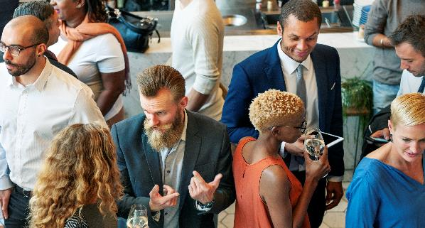
Möjliga källor till nätverkande
Att låsa upp möjligheter via dessa konkreta källor för nätverkande som underlättar kopplingar, samarbete och stöd för att navigera i entreprenörs landskapet kan hjälpa till att underlätta entreprenörsresan.
Lokal handelskammare
Minoritetsnätverksevenemang för företag
Specifika LinkedIn- och industri forum
Mentorskapsprogram för minoritets entreprenörer
Samhällsbaserade entreprenörskap workshops
Regeringens små företagsinitiativ
Olika Co-Working Spaces

Slide 25


CASE STUDY: EKE group
EKE (Entrepreneurship & Knowledge Exchange) group is an initiative created by Outside Media & Knowledge, with the desire to create a space for sharing knowledge in the area of entrepreneurship, non-formal adult education, and empowerment through professional and personal development of skills and networks.

Slide 26

FALLSTUDIE: EKE-grupp – varje möte fokuserar på ett annat ämne eller färdighet

Slide 27
FALLSTUDIE: EKE-grupp
Som en plats för vänlighet, ömsesidigt stöd, lärande och användbar information är denna grupp inkluderande och välkomnar olika människor, med målet att möjliggöra meningsfullt utbyte av kunskap och resurser. De vill se framsteg för små och medelstora företagare, särskilt de som kämpar på grund av språk eller andra hinder i Tysklands område.
Genom att ömsesidigt dela meningsfulla resurser relaterade till ämnena entreprenörskap, personlig utveckling och professionell tillväxt, fungerar denna grupp som ett utmärkt exempel på nätverksmöjligheter för dem som befinner sig i samhällets utkanter. Det skapar också en uppmuntrande och inspirerande miljö för dem som behöver motivation på sin resa.

Slide 28

VIKTIGHETEN AV MENTORSKAP
Mentorskap är särskilt viktigt eftersom migranter ofta möter unika utmaningar i okända affärslandskap. Att ha en mentor ger dem ett extra lyft genom att erbjuda vägledning, insikter och ett stödnätverk, hjälpa till att navigera i kulturella nyanser, komma åt resurser och övervinna hinder, vilket i slutändan ökar deras chanser att lyckas.
“
En mentor är någon som låter dig se hoppet inom dig själv.
A mentor is someone who allows you to see the hope inside yourself.
Oprah Winfrey
‹#›
‹#›

Slide 29
ÖVNING: Nätverks- och mentorskap simulering: Bygga ett stödnätverk
I denna simulering kliver deltagarna in i migrerande entreprenörers skor som står inför den dubbla utmaningen att starta ett företag och navigera i ett nytt kulturlandskap. Övningen innehåller scenarier som speglar kulturella nyanser, språkbarriärer och de unika perspektiven.
Genom interaktivt rollspel övar deltagarna kulturellt känsliga nätverksstrategier, vilket främjar förståelse och samarbete. Simuleringen uppmuntrar deltagarna att omfamna sina unika upplevelser samtidigt som de bygger förbindelser, vilket framhäver styrkan i mångfald.
Genom att ta itu med komplexiteten i att vara annorlunda som migrerande entreprenör syftar denna övning till att utrusta deltagarna med de färdigheter som behövs för att skapa meningsfulla kontakter, främja inkludering och trivas i den mångkulturella affärsmiljön.

Slide 30
AVSNITT
04
Identifiera möjligheter för social och ekonomisk inkludering

Slide 31
CASE STUDY: INTEGREAT
Integreat, a digital integration platform, stands at the forefront of identifying opportunities for social and economic inclusion for migrants in Germany. Embraced by over 100 municipalities, it revolutionises information access for newcomers with its multilingual interface, offering localised insights and simplifying intricate processes.

Slide 32
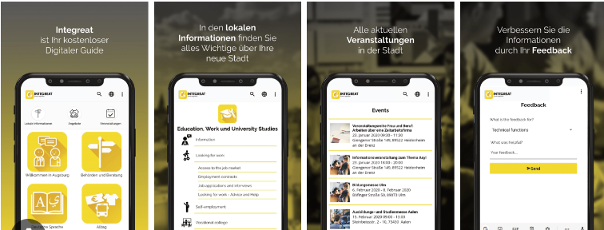
FALLSTUDIE: INTEGREAT (www.integreat.app)
Appen underlättar inte bara smidigare integration utan fungerar också som ett avgörande verktyg för migranter att få tillgång till lokala tjänster och ekonomiska möjligheter.
Med en anpassningsbar och inkluderande design ger Integreat migranter möjlighet att navigera i komplexa landskap, och erbjuder insikter om lokala tjänster och ekonomiska vägar.
Effekten återspeglas i över 3 miljoner årliga användare, med framgångsrika implementeringar i över 60 städer, vilket visar upp sin skicklighet i att stödja migranter på deras integration resa.
Genom initiativ för digital läskunnighet och inkluderande innehållsskapande bidrar det aktivt till att identifiera och förverkliga sociala och ekonomiska möjligheter, vilket markerar en milstolpe i teknikdrivna lösningar för inkluderande integrationsarbete.

Slide 33
Analysera lokala ekonomiska och sociala ekosystem – upptäck möjligheter
För att identifiera dessa möjligheter i migranternas entreprenöriella resa är ett viktigt första steg att analysera det lokala ekonomiska och sociala ekosystemet. Detta innebär en grundlig undersökning av samhällets behov, befintliga affärsnätverk och stödstrukturer.
Att identifiera luckor i tjänster eller produkter, förstå lokala konsumentbeteenden och peka ut områden där migrantentreprenörer kan bidra tillför mervärde.
Genom att erkänna och dra nytta av de unika möjligheterna inom det lokala ekosystemet kan migrantentreprenörer skapa förbindelser, främja samhällsengagemang och bidra meningsfullt till både socialt och ekonomiskt välstånd.
‹#›

Slide 34
AVSNITT
05
Sociala och personliga ekonomiska mål

Slide 35
Hur kan en bättre social-ekonomisk situation för migranter resultera i bättre idéer och fler möjligheter för företag?
Att höja migranters socioekonomiska status främjar en miljö för innovativa idéer och utökade affärsmöjligheter. Deras olika perspektiv, erfarenheter och färdigheter berikar entreprenörs landskapet.
Att främja inkludering låser upp ett bredare utbud av kreativa lösningar som bidrar till nya idéer och entreprenörs ambitioner.
Att stärka migranter berikar inte bara den kulturella och ekonomiska strukturen utan driver också samhällen framåt genom att anamma innovationen som uppstår från en mer inkluderande och ekonomiskt bemyndigad befolkning.
‹#›

Slide 36

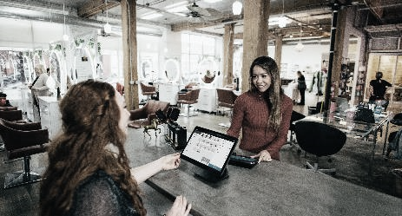


Att anpassa sociala och personliga ekonomiska mål i migranternas entreprenörsresa odlar inte bara finansiell stabilitet utan främjar också en känsla av samhällsengagemang, vilket skapar en holistisk ram för långsiktig framgång.
RECEPT FÖR FRAMGÅNG
‹#›
‹#›

Slide 37
Övning: Att sätta och uppnå sociala mål via kalender för lokala och regionala evenemang
Vad behövs?
En kalender, digital eller fysisk, och skriv material.
Syfte
Encourage setting and achieving social goals by actively engaging with local and regional events
Produktion
Deltagarna kommer att ha en personlig kalender som beskriver kommande evenemang och strategier för att uppnå sina sociala mål
Instruktioner
Sammanställ en lista över lokala och regionala evenemang som ligger i linje med personliga intressen, samhällsengagemang eller professionellt nätverkande. Inkludera datum, tider och platser.
Definiera sedan specifika sociala mål och upprätta uppnåeliga mål inom en given tidsram.
Utveckla strategier för att aktivt delta i de utvalda evenemangen för att nå dina sociala mål. Överväg nätverksstrategier, kommunikationstekniker eller personliga utvecklingsaktiviteter.

Slide 38
Att sätta och uppnå personliga ekonomiska mål, som en förutsättning för affärer
Att uppnå personliga ekonomiska mål är avgörande för migranter som vågar sig på affärer, vilket banar väg för entreprenöriell framgång. När finansiell stabilitet etableras blir resurser tillgängliga för företagsinvesteringar, utbildning, kompetensutveckling och kapital. Att möta ekonomiska milstolpar inger förtroende, vilket möjliggör navigering av entreprenöriella utmaningar. Att uppnå personliga ekonomiska mål ger en solid grund, vilket ger kalkylerade risker och möjligheter.
Denna bemyndigande stärker inte bara deras ekonomiska välbefinnande utan också deras förmåga att på ett meningsfullt sätt bidra till det bredare affärslandskapet och främja ett inkluderande och dynamiskt entreprenöriellt ekosystem.

Slide 39

www.ingrow.eu
Följ vår resa

